Slide 1
Oracle PL/SQL
고현아
Notes:
https://docs.oracle.com/en/database/oracle/oracle-database/19/lnpls/overview.html#GUID-2FBCFBBE-6B42-4DB8-83F3-55B63B75B1EB

Slide 2
주제와 목표
오라클 PL/SQL(고성능 트랜잭션 처리 언어) 대하여 설명합니다.
1. 장점
2. 주요 기능
3. 아키텍처

Slide 3
목차
1. 장점
Oracle 에서 설명하는 타 프로그래밍 언어 대비 장점
2. 주요 특징
SQL의 데이터 조작 + 절차적 언어의 처리, 이로 인한 특징
3. 아키텍처
기본 구성과 컴파일 단위
4. Q&A
질의응답

Slide 4
PL/SQL 장점

Slide 5
PL/SQL 장점
SQL 연계: 데이터 조작, 모든 함수, 데이터 유형 지원
고성능: 작성한 프로그램을 반복 호출, 컴파일 방식 최적화(변경) 가능
이식성: 오라클 DB가 실행되는 모든 OS, 플랫폼에서 실행 가능
객체 지향 프로그래밍 지원: 속성과 메소드로 구성되는 추상 자료형(ADT, UDT) 작성 가능

Slide 6
ADT 예시1
--사용자 정의 오브젝트 생성
CREATE TYPE customer_typ_demo AS OBJECT
( customer_id NUMBER(6)
, cust_first_name VARCHAR2(20)
, cust_last_name VARCHAR2(20)
, cust_address CUST_ADDRESS_TYP
, phone_numbers PHONE_LIST_TYP
, nls_language VARCHAR2(3)
, nls_territory VARCHAR2(30)
, credit_limit NUMBER(9,2)
, cust_email VARCHAR2(30)
, cust_orders ORDER_LIST_TYP ) ;

Slide 7
ADT 예시2
--오브젝트 정의
CREATE TYPE data_typ1 AS OBJECT
( year NUMBER,
MEMBER FUNCTION prod(invent NUMBER) RETURN NUMBER
);
/
--함수의 구현
CREATE TYPE BODY data_typ1 IS
MEMBER FUNCTION prod (invent NUMBER) RETURN NUMBER IS
BEGIN
RETURN (year + invent);
END;
END;

Slide 8
PL/SQL 주요 특징

Slide 9
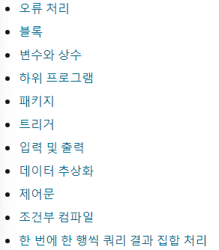
PL/SQL 주요 특징
블록
<< label >> (optional)
DECLARE -- Declarative part (optional)
-- Declarations of local types, variables, & subprograms
BEGIN -- Executable part (required)
-- Statements
-- (which can use items declared in declarative part)
[EXCEPTION -- Exception-handling part (optional)
-- Exception handlers for exceptions (errors)
-- raised in executable part]
END;
Notes:
<<라벨명>> : 가독성, go to 지점
예외: 컴파일 에러, 런타임 에러, 오라클 에러 발생시 캐치하여 처리 가능

Slide 10
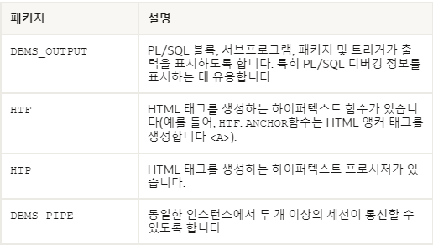
PL/SQL 주요 특징
패키지
변수, 상수, 하위 프로그램, 커서 및 예외를 논리적으로 그룹화하는 스키마 오브젝트
EX) 입출력 관련하여 오라클에서 제공하는 패키지
DBMS_OUTPUT.ENABLE (buffer_size => NULL);

Slide 11
PL/SQL 아키텍처

Slide 12
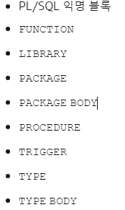
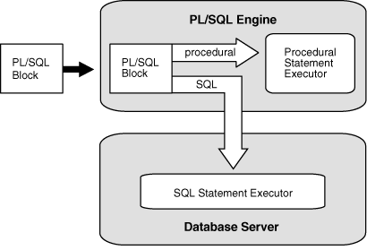
PL/SQL 엔진
인스턴스
Notes:
PL/SQL 유닛을 컴파일하고 실행

Slide 13
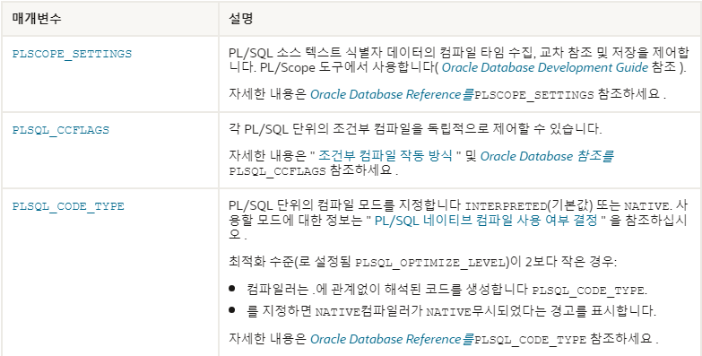
컴파일 매개변수

Slide 14
Q&A

Slide 15
감사합니다.

